Slide 1


课时12：项目实战之前台员工登陆与退出

Slide 2

目录
前台大堂点餐登陆界面效果
实现前台员工的登陆与退出
CONTENT

Slide 3
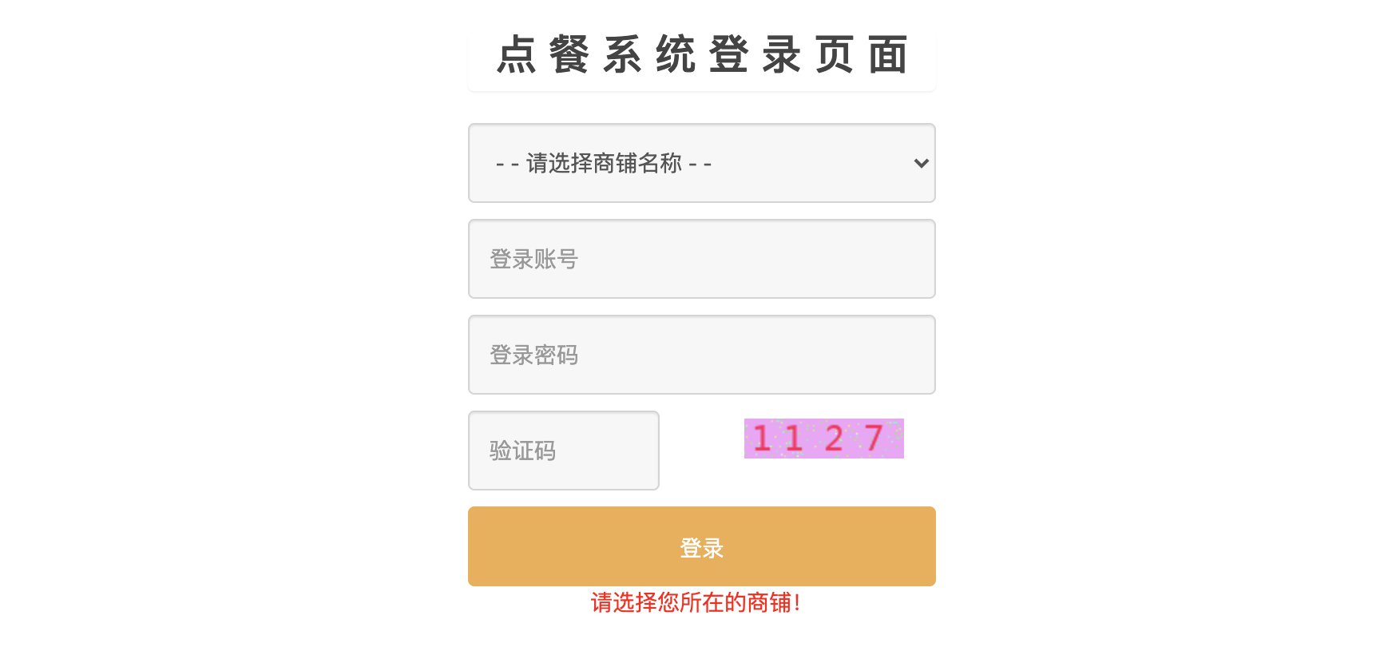
前台大堂点餐登陆页面效果

Slide 4
实现前台员工的登陆与退出
编辑index.py视图文件，添加登陆所需处理视图函数
配置urls路由信息
创建并编辑登陆页面模板
在中间件中添加前端大堂点餐拦截程序
编辑执行登陆视图处理函数
显示登陆信息，并添加退出登陆处理视图函数

Slide 5
小结
通过本节学习我们完成了点餐项目之前台大堂点餐的员工登陆与退出操作。

Slide 6
Next：课时13《项目实战之前台大堂店铺菜品展示》

Slide 7
